Slide 1
CHAPITRE 1 : LES GRANDES QUESTIONS QUE SE POSENT LES ECONOMISTES

Slide 2
Introduction : qu’est-ce que l’économie ?
• L’économie se définit par son objet d’étude
Cet objet d’étude peut être considéré différemment en fonction des définitions…
Paul Krugman : « la science économique est l’étude des économies, à l’échelle des individus et de la société dans son ensemble. L’économie est un système de coordination des activités productives d’une société » (Microéconomie, 2010)
Edmond Malinvaud : « L’économie est la science qui étudie comment les ressources rares sont employées pour la satisfaction des besoins des hommes vivant en société ; elle s’intéresse d’une part, aux opérations essentielles que sont la production, la distribution, et la consommation des biens, d’autre part, aux institutions et aux activités ayant pour objet de faciliter ces opérations » (Leçons de théorie microéconomique, 1986)

Slide 3
• L’économie est une démarche
Etienne Wasmer : « L’économie est avant tout une méthodologie d’analyse des faits sociaux et humains. Elle permet de traiter un très grand nombre de sujets à partir d’un nombre limité de principes »
Krugman : « Toute analyse économique est fondée sur un ensemble de principes communs qui s’appliquent à des sujets très différents ».

Slide 4
I- COMMENT FAIRE DES CHOIX ?
1) Quelques énigmes pour commencer…
Document 1 : Quelques énigmes préalables…
Enigme 1
Un homme vient sonner à votre porte. Il vous propose de vous vendre des bouteilles à oxygène à 20 euros pièces.
1) Acceptez-vous ? Pourquoi ?
Vous vous apprêtez à faire une plongée sous-marine en eaux profondes qui va durer 30 minutes. Vous ne possédez pas encore d’équipement sous-marin. Un homme vient vous proposer une bouteille d’oxygène à 25 euros.
2) Acceptez-vous ? Pourquoi ?
3) Quelle règle pouvez-vous tirer de cette énigme ?

Slide 5
Enigme 2
Vous voulez changer d’opérateur de téléphonie mobile, car vous n’êtes pas satisfait de votre forfait actuel, qui vous coûte 29 euros mensuel pour 2H de communications en semaine de 8H à 20H, et 2H partir de 20H à 8H et le week-end, vers tous les numéros, en plus d’un accès « illimité » à Internet sur votre smartphone.
Après avoir fait un tour des autres forfaits, vous hésitez entre trois :
Forfait A : 20 euros mensuel pour 5H de communication 7 jours sur 7 et accès Internet « illimité », mais qui n’inclut pas les appels vers les portables, qui seront hors forfaits
Forfait B : 45 euros mensuels pour des appels en illimité vers tous les numéros nationaux (portables inclus) 7 jours sur 7, avec un Internet en accès « illimité »
Forfait C : 59 euros mensuels pour des appels en illimité vers tous les numéros nationaux et internationaux (portables inclus) 7 jours sur 7, avec un Internet en accès « illimité » mais deux fois plus rapide que sur les autres forfaits
4) Qu’allez-vous choisir comme forfait ? Qu’est-ce qui va déterminer votre choix ?
5) Imaginons que vous ne disposiez d’une capacité de dépense pour votre forfait téléphonique que de 30 euros mensuels. Cela va-t-il influer sur votre choix ?

Slide 6
Enigme 3
Vous allez au restaurant, qui vous propose :
soit une formule plat-dessert à 20 euros
soit une formule à volonté où vous pourrez être resservi plusieurs fois en plat et en dessert, à 32 euros.
6) Que choisissez-vous ? Qu’est-ce qui va déterminer votre choix ?

Slide 7
2) Des goûts à la décision
a) A l’origine : prendre du plaisir !
b) Un individu rationnel
Comportement résultant d’un calcul coûts/avantages selon lequel le choix effectué par un individu est celui dont le plaisir associé est relativement le plus élevé par rapport à son coût.

Slide 8
Document 2 : Comment se détermine un choix de consommation ?
Partons d'un exemple. Imaginons que vous ayez faim, que vous adoriez les pommes, et que justement l'on vous propose une pomme. Imaginons maintenant que la pomme que soient vendus 0,10 euro l'unité. Vous avez faim et vous disposez justement de 0,10 euro.
1) Allez-vous acheter cette pomme ? Pourquoi ?
Imaginons à présent qu'elle ne soit pas vendue 0,10 euro, mais 0.2 euro, et que vous disposiez de 0.2 euro.
2) Allez-vous acheter cette pomme ? Pourquoi ?
Imaginons enfin à présent que vous avez faim, mais que la pomme est vendue 25 € et que vous possédiez les 25 €.
3) Allez-vous acheter cette pomme ? Pourquoi ?

Slide 9
c) Ressources et rareté
➢ Document 1 p 28 : question 1 + Qu’appelle-t-on la rareté en économie ?

Slide 10
Un choix n’est possible que si les ressources dont nous disposons sont rares. Tout ce qui n’est pas rare, comme l’oxygène par exemple, est en dehors du champ de l’analyse économique.
Or, qu’est ce qu’une ressource ? Une ressource est ce qui peut être utilisé pour produire autre chose. Le temps fait partie des ressources, de même que le capital humain, le capital technique, un terrain…
Or, qu’est-ce que la rareté ? On dit qu’une ressource est rare quand elle est considérée comme utile et n’est pas disponible en quantité illimitée.

Slide 11
d) Formaliser nos goûts
e) Quel choix réaliser ? La prise en compte de la contrainte budgétaire
➢ Document 2 p 29 : questions 2 et 3
➢ Document 4 p 44 : question 1
Le budget d'un agent économique, qui résulte de la manière dont il partage son temps entre le travail et le loisir, est nécessairement limité. Cette limite agit donc comme une contrainte pour lui : il ne peut dépenser plus que ce dont il dispose. Cela conduit cet agent à effectuer des choix.

Slide 12
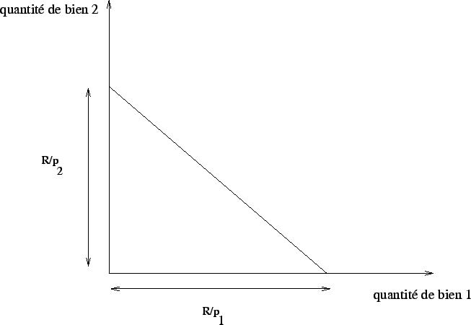

Slide 13
f) La question fondamentale des coûts d’opportunité

Slide 14
Document 3 : Qu’est-ce qu’un coût d’opportunité ?
Exemple 1
Vous allez le choix entre regarder un documentaire sur Arte sur le renouveau de l’art conceptuel en Hongrie, ou aller au cinéma avec des amis. Quel choix réalisez-vous ?
Exemple 2
Vous allez le choix entre passer une soirée avec votre petit(e) ami(e), ou aller au cinéma avec vos meilleurs amis. Quel choix réalisez-vous ?
Exemple 3
Le même jour, vous avez un devoir de SES et un devoir d’option facultative que vous avez pris en début d’année. Comme dans les deux matières vous avez été prévenu le lundi pour un DS le mardi, et que le lundi soir vous n’aurez pas le temps de travailler les deux matières, quel choix allez-vous faire ?
Exemple 4
On vous propose un emploi juste pour une soirée (faire l’accueil dans une soirée évènementielle) très bien payé (100 euros la soirée), juste le soir où votre groupe de musique préféré passe en concert (dans une salle où vous auriez pu entrer gratuitement, étant membre du fan club). Quel choix allez-vous faire ?

Slide 15
Le coût d’opportunité mesure ce à quoi un individu doit renoncer de manière à obtenir ce qu’il désire.
André Gide : « Choisir m’apparaissait non tant élire que repousser ce que je n’élisais point ».
Ainsi, le véritable coût d’un bien, ce n’est pas son prix en tant que tel, mais c’est ce à quoi il faut renoncer pour l’obtenir. Ainsi, si je décide d’aller au cinéma pour 9 euros, je m’interdis la possibilité avec ces 9 euros de faire autre chose, par exemple de m’acheter un livre : le coût d’opportunité d’une place de cinéma dans cet exemple est la lecture d’un livre.

Slide 16
Gain maximal que l’on aurait pu obtenir en réalisant un choix autre que celui effectué. Par exemple, si j’avais le choix entre A et B, en choisissant A, je subis un coût d’opportunité équivalent à ce que m’aurait fait gagner B. Le choix se porte donc sur ce qui entraîne le coût d’opportunité le plus faible.

Slide 17
g) L’importance des incitations
Une incitation est un processus qui amène un individu à adopter un comportement qu’il n’aurait pas spontanément adopté.

Slide 18
Document 4 : La question des incitations
Exemple 1
Votre prof de SES vous annonce qu’il y aura la semaine prochaine un devoir important. Vous serez noté en fonction de vos réponses ; ceux qui auront tout faux auront 0/20, et ceux qui auront tout bon auront 20/20
Quel impact selon vous une telle décision peut-elle avoir sur le travail de révision des élèves ?
Exemple 2
Votre prof de SES vous annonce que lors du prochain devoir, pour vous encourager, il vous donnera 12 points. Donc, même si vous rendez une feuille blanche, vous aurez 12/20, mais si vous répondez bien aux questions, vous pourrez avoir 20/20.
Quel impact selon vous une telle décision peut-elle avoir sur le travail de révision des élèves ?

Slide 19
Exemple 3
Votre prof de SES vous annonce que lors du prochain devoir, pour vous encourager, il vous donnera 12 points. Donc, même si vous rendez une feuille blanche, vous aurez 12/20, mais si vous répondez bien aux questions, vous ne pourrez avoir 20/20 ; un principe de redistribution des points, de telle sorte que si par exemple la moyenne de la classe est de 15/20, ceux qui ont plus de 15 se verront « prendre » leurs points pour les donner à ceux qui auront eu moins ?
Quel impact selon vous une telle décision peut-elle avoir sur le travail de révision des élèves ?
Exemple 4
Vous êtes chef d’entreprise. Vous dirigez des ouvriers, des cadres, des ingénieurs. Vous pensez que vos salariés pourraient travailler encore plus durement afin de rendre votre activité productive encore plus efficace.
Que pouvez-vous faire pour cela ?
Exemple 5
Vos parents partent en week-end. Vous vous retrouvez seuls chez vous. Vos parents souhaitent que vous ne sortiez pas le samedi soir.
Que peuvent-ils faire pour cela ?

Slide 20
3) La résolution des énigmes préalables par l’économiste

Slide 21
II- QUE PRODUIT-ON ?
Qu’appelle-t-on « richesses » ? Une petite énigme pour commencer…
➢ Document « Réagir » p 32 : question 1

Slide 22
Document 5 : Introduction à la création de richesses
Exemple 1
Vous avez rendu un devoir à votre prof. Il y avait 4 exercices, chacun sur 5 points. En fait, vous avez recopié les réponses des 3 premiers exercices sur votre voisin de table, et fait uniquement le 4ème. Vous avez eu 16/20, dont 14 points proviennent des 3 premiers exercices.
1) Combien valez-vous réellement en termes de résultat ?
Exemple 2
L’entreprise Chartwars produit des stylos, mais elle ne possède pas les compétences ni les technologies pour faire les bouchons. Donc, à chaque fois qu’elle produit un stylo, elle doit acheter un bouchon à une autre entreprise. Chaque stylo est vendu 1 euro, et chaque bouchon est acheté 20 centimes d’euro.
2) Sur chaque stylo vendu, quelle est la valeur réellement créée par l’entreprise ?
3) Imaginons que l’entreprise dans l’année ait produit 1 million de stylos. Proposez une formule de calcul de cette valeur à l’échelle de l’entreprise.

Slide 23
2) Comment mesurer les richesses créées ? L’énigme de la valeur ajoutée

Slide 24
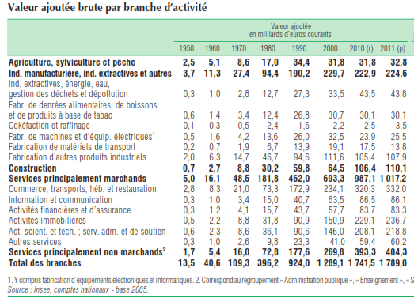
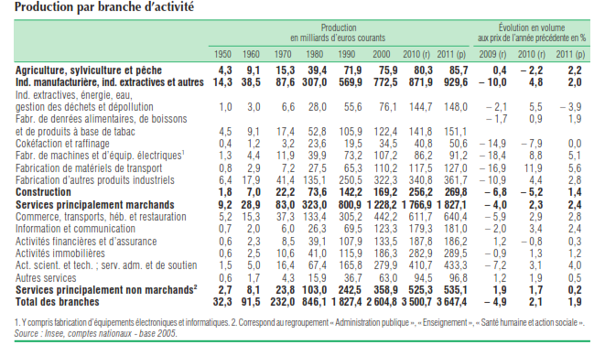
Document 6

Slide 25
3) Qui produit les richesses ?

Slide 26
III- COMMENT REPARTIR LES RICHESSES CREEES PAR L’ACTIVITE PRODUCTIVE ?
1) Une petite énigme pour commencer…

Slide 27
Document 7
Vous êtes chef d’entreprise. Votre activité pour a apporté 1 million d’euros grâce à la vente de votre produit.
1) Comment appelle-t-on cette somme de 1 million d’euros ?
2) Quel type de dépenses cette somme peut-elle permettre de financer ?
3) Si ces dépenses s’élèvent à moins de 1 million d’euros, comment appelle-t-on la somme restante ?
4) Imaginons que la valeur ajoutée de cette entreprise s’élève à 700 000 euros. Cette valeur ajoutée va être distribuée aux différents agents économiques ayant permis de la créer. Qui sont ces agents économiques ?
5) Comment allez-vous répartir cette somme aux différents agents économiques ?

Slide 28
2) La répartition primaire des revenus
La diversité des revenus issus de l’activité économique
➢ Documents 8 : questions 1 à 4 + Document 9

Slide 29
Document 8
Question : à quel type de revenus se rapportent les revenus suivants ?

Slide 30
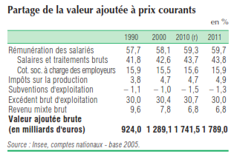
b) Sur quelle base réaliser cette répartition ?
Document 9

Slide 31
3) La répartition secondaire des revenus (voir TD)

Slide 32
IV- QUELS SONT LES GRANDS EQUILIBRES ECONOMIQUES GLOBAUX ?
Des petites énigmes pour commencer…
Document 10
Voici quelques paradoxes. Comment peut-on les expliquer ?
1) Une entreprise française a vendu pour 1 million d’euros de ses produits. Or, quand on interroge les consommateurs français, on s’aperçoit qu’ils n’ont acheté que pour 700 000 euros de ce produit. Comment est-ce possible ?
2) Une entreprise française a vendu pour 1 million d’euros de ses produits. Or, quand on interroge les consommateurs de tous les pays du monde, on s’aperçoit qu’ils n’ont acheté que pour 900 000 euros de ce produit. Comment est-ce possible ?

Slide 33
3) Une entreprise française a produit 100 000 produits, au prix unitaire de 10 euros. Or, son chiffre d’affaires, c’est-à-dire le montant de ses recettes, n’est que de 900 000 euros. Comment est-ce possible ?
4) Une entreprise de bouchon a vendu à une entreprise de stylos (qui est la seule entreprise pour laquelle elle travaille) pour 100 000 euros de bouchons. L’entreprise de stylos, quant à elle, a réalisé un chiffre d’affaires de 1 million d’euros. Et pourtant, au moment de mesurer la richesse totale créée par ces deux entreprises, on aboutit à un total de 1 million d’euros, et non de 1.1 million. Comment est-ce possible ?

Slide 34
2) De la valeur ajoutée au PIB
3) L’équilibre emplois/ressources
➢ Document 1 p 36 : questions 1 à 3
➢ Document 11

Slide 36
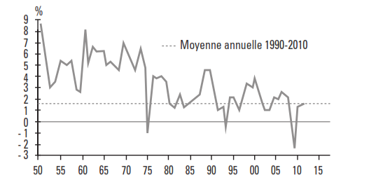
4) De l’équilibre aux déséquilibres
Document 12

